Slide 1


Thứ Sáu ngày 16 tháng 2 năm 2024
Toán
KHỞI ĐỘNG

Slide 2



Thứ Sáu ngày 16 tháng 2 năm 2024
Toán
Diện tích của một hình
Hình chữ nhật của tớ bé hơn hình tròn của cậu.
a.
- Hình chữ nhật nằm hoàn toàn trong hình tròn.
* Ta nói: Diện tích hình chữ nhật bé hơn diện tích hình tròn.

Slide 3
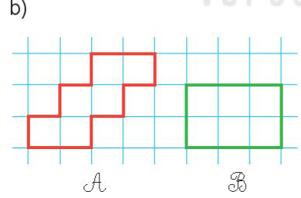
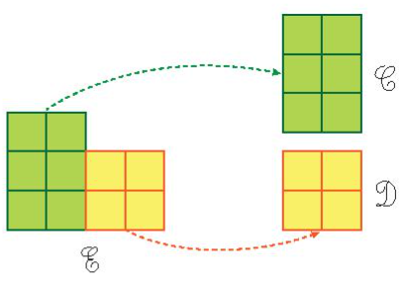
Thứ Sáu ngày 16 tháng 2 năm 2024
Toán
Diện tích của một hình
* Hình A gồm 6 ô vuông, hình B cũng gồm 6 ô vuông như thế.
* Ta nói: Diện tích hình A bằng diện tích hình B.
* Hình C gồm 10 ô vuông cắt ra thành hai hình C và D. Hình C gồm 6 ô vuông. Hình D gồm 4 ô vuông.
* Ta nói: Diện tích hình C bằng tổng diện tích hình C và D.

Slide 4
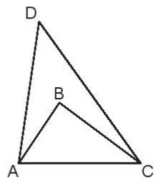
Thứ Sáu ngày 16 tháng 2 năm 2024
Toán
Diện tích của một hình
1. So sánh diện tích hình tam giác ABC với diện tích hình tam giác ADC.
- Diện tích hình tam giác ABC nhỏ hơn diện tích hình tam giác ADC vì hình tam giác ABC nằm bên trong hình tam giác ADC
* Mở rộng: So sánh diện tích hình tam giác ABC với diện tích tam giác ADC

Slide 5
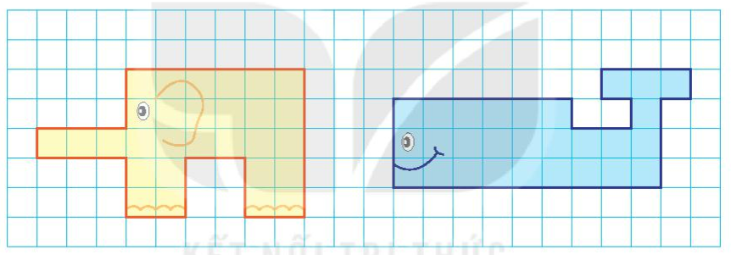
Thứ Sáu ngày 16 tháng 2 năm 2024
Toán
Diện tích của một hình
2. Hình con vật nào dưới đây có diện tích lớn hơn.
? Để so sánh diện tích của hai con vật em đã làm như thế nào?
- Con voi màu vàng gồm 29 ô vuông.
- Con cá màu xanh gồm 28 ô vuông.
* Vậy diện tích hình con voi lớn hơn diện tích hình con cá.

Slide 6
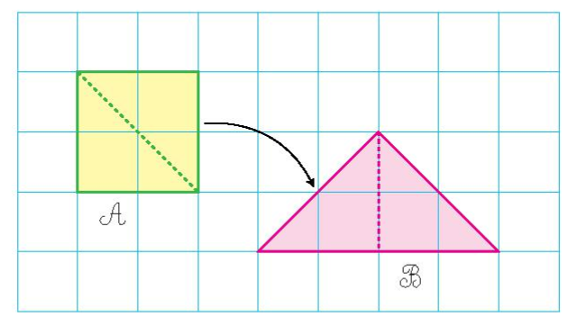
Thứ Sáu ngày 16 tháng 2 năm 2024
Toán
Diện tích của một hình
3. So sánh diện tích hình A với diện tích hình B.
- Hình A gồm 4 ô vuông, hình B gồm 4 ô vuông.
* Vậy diện tích hình A và hình B bằng nhau.

Slide 7




